Slide 1
高中语文 必修上册
8
第
课
琵琶行并序
第三单元

Slide 2
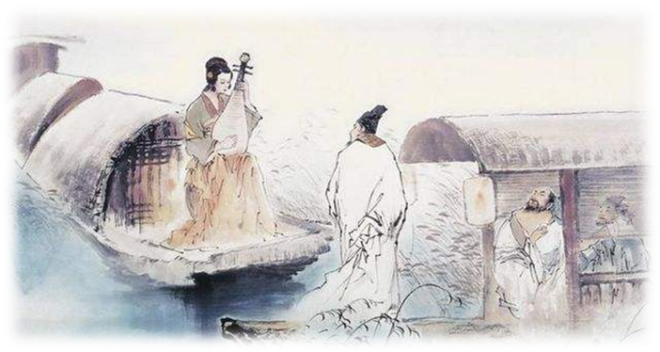
素养目标
1. 了解诗人白居易的生平及“歌行体”这种诗体的特点。
2. 赏析对比、衬托、比喻等手法的表达效果；把握环境描写对渲染气氛、烘托人物思想感情的作用。
3. 分析琵琶女的形象，领悟诗人天涯沦落的感伤情怀，理解诗人的思想情感。
4. 重点欣赏诗中音乐描写和景物描写的精妙。

Slide 3
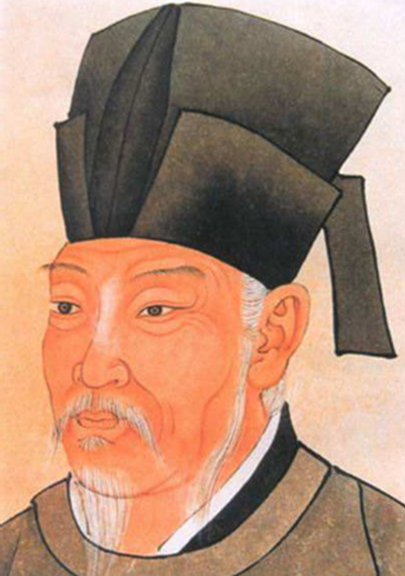
作者简介
白居易（772—846），字乐天，晚年号香山居士。祖籍太原（今属山西），生于新郑（今属河南）。唐代伟大的现实主义诗人。贞元年间中进士，官至左拾遗。
白居易在文学上倡导新乐府运动，主张“文章合为时而著，歌诗合为事而作”，写下了不少感叹时事、反映人民疾苦、揭露社会黑暗的诗篇，对后世颇有影响。他一生诗作很多，以讽喻诗最为有名，其诗通俗易懂，题材广泛，形式多样。有“诗魔”和“诗王”之称。
著有《白氏长庆集》。

Slide 4
资料链接
新乐府运动
“新乐府运动”是唐代白居易等人倡导的诗歌领域的一次变革。所谓“新乐府”，就是一种用新题写时事的乐府诗。有三方面要求：第一是用新题，第二是写时事，第三是不以入乐与否作为衡量的标准。“新乐府”一词是由白居易提出的。概括地说，由汉乐府的“缘事而发”，一变而为曹操等人的“借古题而叙时事”，再变而为杜甫的“因事立题”，这“因事立题”，经元结、顾况等人一脉相承，到白居易时更成为一种有意识的写作准则，即所谓“歌诗合为事而作”，这就是新乐府运动形成的历史过程。白居易、元稹、张籍、王建是这一运动中的重要作家。

Slide 5
歌 行
“歌行”是古代诗歌体裁之一，是初唐时期于汉魏六朝乐府诗的基础上发展起来的。
“歌行体”为南朝宋时的鲍照所创，鲍照模拟和学习汉魏乐府，经过充分的消化吸收和熔铸创造，不仅得其风神气骨，而且自创格调，发展了七言诗，创造了以七言体为主的歌行体，代表作是《拟行路难》，共十八首。他的歌行体对后世影响极大，很多诗人都从中受到启发，如白居易的《长恨歌》《琵琶行并序》、岑参的《白雪歌送武判官归京》、杜甫的《茅屋为秋风所破歌》等。
明代学者徐师曾在《文体明辨序说》中对“歌”“行”及“歌行”做如下解释：“放情长言，杂而无方者曰‘歌’；步骤驰骋，疏而不滞者曰‘行’；兼之曰‘歌行’。”

Slide 6
题目解说
“琵琶行”原作“琵琶引”。歌、行、引、曲、吟等源于乐府，是乐府曲名，后来成为古代诗歌的一种体裁。从唐人歌行体的风格来看，所谓“行”，是指那些行文自然、可歌可唱的诗篇，其特点是婉转流动、纵横多姿。
“并序”，一般出现在诗文的题目或前言中，“并”有“连”“附”“并且”等含义。“并序”其内容为介绍与诗文密切相关的人、事、物等。

Slide 7
写作背景
唐宪宗元和十年（815），拥兵自重的藩镇军阀派遣刺客刺杀了宰相武元衡，白居易首先上书，请求朝廷缉捕凶犯，以雪国耻，没想到却遭到了一些朝臣的忌恨，终以越职上书言事的罪名被贬为江州司马。
白居易当时是太子左赞善大夫，已经离开了谏官的职位。白居易在此前任翰林学士、左拾遗期间，屡向皇帝上书言事，剖析朝政，还写了大量讽刺社会政治的诗歌，得罪了很多权贵。这次政治打击在白居易一生中是最为沉重的。从此，他虽然也不失关心国计民生的赤子之心，但对政治的热情却大大减退。次年，诗人送客湓浦口，遇到琵琶女，便创作出这一传世名篇。诗篇一问世，即广为传播，远扬塞外。唐宣宗曾在白居易去世后作悼诗：“童子解吟长恨曲，胡儿能唱琵琶篇。”

Slide 8
课文探究
1.小序释义
元和十年，予左迁^{①}九江郡司马。明年^{②}秋，送客湓浦口，闻舟中夜弹琵琶者，听其音，铮铮^{③}然有京都声^{④}。问其人，本长安倡女^{⑤}，尝学琵琶于穆、曹二善才^{⑥}，年长色衰，委身^{⑦}为^{⑧}贾人^{⑨}妇。遂命酒^{⑩}，使快^{⑪}弹数曲。
左迁：贬官，降职。明年：第二年。铮铮：形容金属、玉器等相击声。倡女：歌女。倡，古时歌舞艺人。善才：对技艺高超的乐师的称呼。委身：托身，这里指嫁的意思。为：做。贾（gǔ）人：商人。命酒：叫（手下人）摆酒。快：畅快。

Slide 9
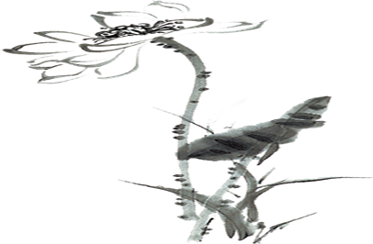
曲罢悯然^{⑪}，自叙少小时欢乐事，今漂沦^{⑫}憔悴，转徙于江湖间。予出官^{⑬}二年，恬然^{⑭}自安，感斯人言，是夕始觉有迁谪^{⑮}意。因为^{⑯}长句^{⑰}，歌^{⑱}以赠之，凡^{⑲}六百一十六言^{⑳}，命^{㉑}曰《琵琶行》。
悯然：忧郁的样子。漂沦：漂泊沦落。出官：（京官）外调。恬然：淡泊宁静的样子。迁谪（zhé）：贬官降职或流放。为：创作。长句：指七言诗。歌：作歌，动词。凡：总共。言：字。命：命名，题名。

Slide 10
思考1：诗前小序有些什么内容？对全诗有何作用？
明确：
①交代了时间、地点、人物和故事的主要经过。
②概括了琵琶女的身世，说明写作的原因。
③定下了全诗凄切伤怀的感情基调。

Slide 11
思考2：诗中描写了琵琶女弹奏的精妙的乐曲，请问作者几次写到琵琶女的演奏？各是怎样描写的？
明确：文中一共描写了三次弹奏
第一次：“忽闻水上琵琶声，主人忘归客不发” ，是暗写、略写。
第二次：从“转轴拨弦三两声……唯见江心秋月白”，是明写、详写。
第三次：最后一段，是明写，略写。

Slide 12
思考3：找出诗中直接描写音乐的诗句，并概括其描写的音乐的特点。
大弦嘈嘈如急雨，小弦切切如私语。
嘈嘈切切错杂弹，大珠小珠落玉盘。
间关莺语花底滑，幽咽泉流冰下难。
冰泉冷涩弦凝绝，凝绝不通声暂歇。
别有幽愁暗恨生，此时无声胜有声。
银瓶乍破水浆迸，铁骑突出刀枪鸣。
曲终收拨当心画，四弦一声如裂帛。
粗重深沉
柔美细腻
以喻摹声
清脆圆润
婉转流利
低沉抑郁
以形绘声
声弦暂歇
以声衬声
高亢激越
气势雄壮
清脆尖利

Slide 13
思考4：请用文中的诗句回答，听琵琶女的演奏的感受是怎样的？
①“主人忘归客不发”，写其“惊异”；
②“东船西舫悄无言，唯见江心秋月白”，写其“沉醉”；
③“满座重闻皆掩泣、江州司马青衫湿”，写其“感染力”。

Slide 14
思考5：诗人塑造了一个怎样的琵琶女形象？为什么要着力刻画这一形象？
明确：“自言”以下二十二句，琵琶女自叙身世，分两层。① 年少色艺超群，红极一时。“自言”两句写籍贯、住处。“十三”以下四句，写才貌双全，色艺出众。“五陵”以下六句渲染歌伎生活的欢乐奢华，反衬后来的凄凉生活。“秋月”句是过渡句。② 年长色衰后的寂寞处境。“弟走”两句，写生活发生转折的三个原因。“门前”两句交代生活转折。“商人”以下六句，写嫁作商人妇后的孤苦凄凉的寂寞生活。每当“夜深忽梦少年事”时，总是不知不觉地泪水纵横，梦断妆残。诗人着力刻画琵琶女的目的只是为了更好地抒写自己的“同是天涯沦落人”之恨。

Slide 15
思考6： “同是天涯沦落人，相逢何必曾相识”两句有什么深刻的内涵？
明确：既表达了诗人对琵琶女不幸遭遇的同情，又抒发了自己谪居江州后的郁闷心情，隐含当时政治腐败、社会动乱给人们造成的痛苦。“天涯沦落”内涵丰富，写出了人们对苦难生活的共同体验，引起了一代代读者的共鸣。

Slide 16
思考7：诗歌往往少不了景物的描写，同样，本诗歌前后贯穿了几处景物描写的文字。这些景物有什么作用呢？
明确：
“浔阳江头夜送客，枫叶荻花秋瑟瑟”
凄凉愁惨
“醉不成欢惨将别，别时茫茫江浸月”
离愁别绪
“东船西舫悄无言，唯见江心秋月白”
寂静 ，烘托了音乐效果
“去来江口守空船，绕船明月江水寒”
琵琶女冷落凄凉的心情
“黄芦苦竹绕宅生”“杜鹃啼血猿哀鸣”
诗人被贬后的孤寂悲凉

Slide 17
深入探究
1.诗人在诗歌中写“江州司马”的自我形象着重表现了他的哪一方面？
诗中塑造了“江州司马”感情丰富，体察入微，善解人意，文采飞扬的“自我形象”。其中，着重表现的是他的“天涯沦落”之恨。诗的开头写秋夜浔阳江头的萧瑟景象和饯别宴上“醉不成欢”的气氛，都暗示了这种心情。琵琶女的演奏不仅道尽了她自己心中的“无限事”，同时也勾起了诗人对往事的回忆。听了琵琶女自叙身世的话，诗人的“恨”终于奔涌出来，道出了“同是天涯沦落人，相逢何必曾相识”这个主题，然后尽情地倾诉“谪居卧病”中凄凉、郁闷的心情，尽管直至诗的最后诗人都没有说出遭贬的原因——这是无须说明的。在封建社会，直言敢谏的人，其结果大都如此。

Slide 18
2.在《琵琶行并序》中，白居易是如何表现琵琶的音乐魅力的？他如此着力地刻画音乐，与他所要表达的人生感慨有什么联系？
白居易从弹奏的动作、旋律的变化、听众的反应等角度切入，大胆想象，运用比喻、叠词、侧面描写等表现琵琶的音乐魅力。
角度：①弹奏的动作。转轴拨弦、轻拢慢捻抹复挑、收拨当心画，这些动作娴熟连贯而有节奏，体现了琵琶女弹奏技艺之高超。②旋律的变化。嘈嘈、切切、幽咽、凝绝、银瓶乍破、铁骑突出，或急或舒，张弛有度。③听众的反应，“此时无声胜有声”“东船西舫悄无言”，听众如痴如醉，进入忘我境界。

Slide 19
方法：①大胆想象，运用贴切的比喻。如把重浊之声喻为“急雨”，轻清之声喻为“私语”，流利之声喻为“间关莺语”，凝滞之声喻为“冰泉冷涩”等，诗人巧妙地将自然声响作为喻体，通过生动的比喻，把乐声的无尽美妙与节奏的无穷变化描绘得至纯至真，把难以捕捉的音乐形象摹画得立体可感。②运用叠词，如“嘈嘈”“切切”状声，使得琵琶女的乐律弦音仿佛在读者耳畔鸣响。③侧面描写，表现音乐的声情并茂与无限魅力，它包括对听者感受的描写和对周边环境的描写，后者如“东船西舫悄无言，唯见江心秋月白”，通过写周边环境的寂静，来表现琵琶女音乐的强大魅力。
诗人如此着力地刻画音乐，目的是通过描写音乐的美妙，表现琵琶女过人的艺术造诣，反衬出她的沦落与孤独，从而寄寓自己遭遇贬谪，不得实现抱负的悲伤与憾恨。

Slide 20
3.琵琶女的琴声和身世为什么会引起诗人强烈的共鸣？你怎样理解“同是天涯沦落人，相逢何必曾相识”两句诗的意蕴？
诗人是通过两种途径来认识琵琶女的，即听她弹奏琵琶和听她诉说身世。琵琶曲，可以说是一种音乐语言，诗人借助这一媒介，听出了琵琶女的“平生不得志”，感受到了她心中的“无限事”，还从她弹奏的乐曲的不凡，举止仪容的端庄，隐约地猜到她的来历，所以有“我闻琵琶已叹息”之语；听琵琶女诉说身世，则更是直接地了解到她昔日的风光和今天的落魄。琵琶女的经历，在某种程度上说和诗人有共同点。诗人在长安期间，以极大的政治热情参预朝政，忧国忧民，不顾身计，结果落得远谪僻地、无所事事的下场。
在中国文学中，自屈原的《离骚》起，就有“香草美人以喻君子”的传统，女人的容颜盛衰、得宠失意往往使人联想到男人的仕途穷通，所以诗人有“同是天涯沦落人，相逢何必曾相识”的感叹。后来这两句诗，已经脱离了本诗的原始意象，具有了更为广泛更为丰富的应用。

Slide 21
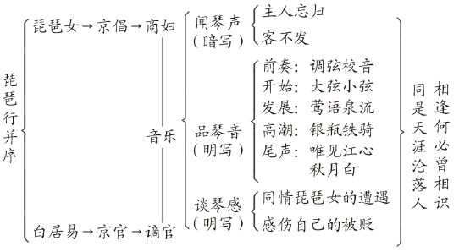
内容小结

Slide 22
主题归纳
诗歌描写了琵琶女的不幸遭遇，寄托了诗人对琵琶女悲惨命运的深切同情。诗人还借琵琶女的身世来比照自己被贬受屈的不幸遭遇，发出了“同是天涯沦落人，相逢何必曾相识”的感慨，抒发了壮志难酬的才子之悲。

Slide 23
课堂训练
1.下列加色的词古今意义相同的一项是 （）
① 失向来之烟霞 ② 今漂沦憔悴 ③ 因为长句
④ 似诉平生不得志 ⑤ 铁骑突出刀枪鸣 ⑥ 暮去朝来颜色故 ⑦ 曲终收拨当心画 ⑧ 凄凄不似向前声 ⑨ 门前冷落鞍马稀 ⑩ 整顿衣裳起敛容
① ⑤ ⑧ B. ⑦ ⑨ ⑩
C. ③ ④ ⑥ D. ② ④ ⑨

Slide 24
1. 答案：D
解析：① 古义：原来。今义：从来，一向。② 古今义相同。③ 古义：两个词，因，于是；为，创作。今义：介词，表示接在后面的部分是原因；连词，常跟“所以”搭配使用，表示因果关系。④ 古今义相同。⑤ 古义：突然冲出。今义：鼓出来，超过一般地显露出来，使超过一般。⑥ 古义：容貌。今义：由物体发射、反射或透过的光波通过视觉所产生的印象；脸上的表情；显示给人看的厉害的脸色或行动。⑦ 古义：在……的中心。今义：小心，留神；胸部的正中，泛指正中间。⑧ 古义：以前。今义：由介词和方位名词构成的一个词，向前方。⑨ 古今义相同。⑩ 古义：整理。今义：使紊乱的变为整齐；使不健全的健全起来（多指组织、纪律、作风等）。

Slide 25
2.下列对句中词语的相关内容的解说不正确的一项是（）
A.“元和十年”中的“元和”是唐宪宗李纯的年号。所谓“年号”，是封建王朝用来纪年的一种名称，汉武帝首创。
B.“是夕始觉有迁谪意”中的“迁谪”谓官吏因罪降职并流放，其中“迁”指晋升或调动官职，“左迁”是升职。
C.“江州司马青衫湿”中的“司马”是州刺史的副职，有职无权；“青衫”，黑色单衣，唐代官职低的服色为黑色。后人常用“司马青衫”形容悲伤、凄切的情感。
D.“名属教坊第一部”中的“教坊”是古时管理宫廷音乐的官署。专管雅乐以外的音乐、舞蹈、百戏的教习、排练、演出等事务。
答案：B 解析：“左迁”是降职。

Slide 26
3.下列对《琵琶行并序》一诗中相关内容的分析，正确的一项是（）
A. 全诗共描写了两次演奏，第一次演奏是诗人邀请琵琶女弹奏琵琶曲，第二次是琵琶女感“我”之言，“却坐促弦”。
B.“浔阳江头夜送客”交代了时间、地点、人物；“枫叶荻花秋瑟瑟”渲染出一种悲凉的气氛，为全诗奠定了基调。
C. 诗歌第二段描写琵琶女的演奏过程，运用了大量的拟声词和恰当的比喻，生动地摹画出琵琶女高超的演奏技巧和她弹奏的音乐震撼人心的力量。
D. 琵琶女的身世激起了诗人自我悲伤的情怀，江城的僻远，环境的凄凉，完全没有娱乐的无聊，独处的寂寞，凡此种种，一一涌上心头。

Slide 27
答案：C
解析：A.“两次演奏”错，应该是“三次演奏”，还有一次演奏是诗人送客闻琵琶声。B.“交代了时间、地点、人物”概括不全面，还交代了“事件”。D.“完全没有娱乐”说法过于绝对。

Slide 28
谢 谢！

